Slide 1
История развития Интернет
ТОЛЧКОМ СОЗДАНИЯ ИНТЕРНЕТ ЯВИЛСЯ ЗАПУСК В СОВЕТСКОМ СОЮЗЕ В 1957 ГОДУ ПЕРВОГО ИСКУССТВЕННОГО СПУТНИКА, В КОТОРОМ СОЕДИНЕННЫЕ ШТАТЫ УВИДЕЛИ ДЛЯ СЕБЯ УГРОЗУ ИСПОЛЬЗОВАНИЯ РАКЕТ ДЛЯ НАНЕСЕНИЯ ЯДЕРНОГО УДАРА ПО США

Slide 2
Агентство по научно-исследовательским проектам ARPA
В этом же 1957 году, при департаменте обороны США было создано Агентство по научно-исследовательским проектам — ARPA. Перед учеными была поставлена задача создания компьютерной сети, которой могли бы пользоваться военные при ядерном нападении на страну. Сеть должна была использоваться для осуществления связи между командными пунктами системы обороны.

Slide 3
Главный критерий
Главным критерием при создании сети считалась неуязвимость сети во время ядерной атаки даже при разрушении некоторых ветвей и узлов, и также необходимо было учесть вопросы секретности информации, передаваемой по сети. Для выполнения этого условия в 1962 году была предложена концепция сети Пола Бэрена, базирующаяся на двух основных идеях:
1)отсутствие центрального компьютера — все компьютеры сети равноправны;
2) пакетный способ передачи файлов по сети.

Slide 4
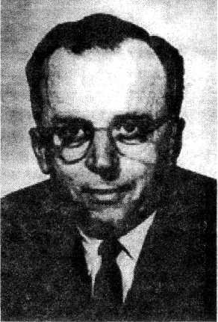
Концепция «Галактической сети»
Еще одним теоретичес-ким источником создания сети явилась концепция «Галактической сети» Джозефа Ликлайдера, который стал руководи-телем компьютерной программы по созданию сети в 1962 году.
(1915—1990).

Slide 5
В 1966 году было начато создание компьютерной сети Арпанет.
В октябре 1967 года для создания Арпанет было решено использовать концепции П. Бэрена и Дж. Ликлайдера.
С октября по декабрь 1969 года четыре университетских центра США — Калифорнийский университет Лос-Анджелеса, Калифорнийский университет Санта-Барбары, Стенфордский исследовательский институт и Университет штата Юта были объединены в одну сеть.

Slide 6
Год рождения Интернет
1969 год считается годом рождения Интернет, так как дальнейшие события показали, что основой Интернет стала сеть Арпанет.

Slide 7
Общественная организация INWG
В 1972 году была создана общественная организация INWG — рабочая группа по международным сетям, под руководством Винсента Сёрфа. INWG координировала работу по созданию возможности межсетевого обмена.

Slide 8
Объединение TCP и IP
Для объединения сетей, работающих по протоколу IP и сетей, работающих по другим протоколам, необходимо было создать специальный межсетевой протокол. Этот протокол был создан Винсентом Сёрфом и Робертом Каном в 1974 году и назван TCP. После объединения в 1982 году двух протоколов TCP и IP в один, протокол TCP/IP стал стандартным протоколом объединенной сети — Интернет.

Slide 9
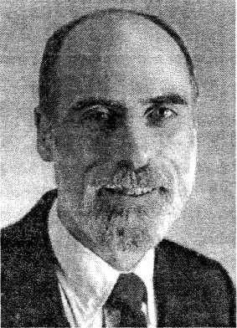
«Отец Интернета»
В этом же году Сёрф и его коллеги ввели термин «Интернет». Сегодня Винсента Сёрфа называют «Отцом Интернета».

Slide 10
Россия и Интернет
Россия впервые получила доступ к Интернету в начале 80-х годов. Доступ был осуществлен Институтом атомной энергии им. И.В.Курчатова. В 1990 году создается РЕЛКОМ – сеть пользователей UNIX.

Slide 11
Интернет
Наиболее крупной глобальной сетью, охватывающей практически все страны мира, является компьютерная сеть Интернет. Этот термин появился в 1982 г.
В дословном переводе на русский язык Интернет — это «межсеть», т. е. это объединение сетей. Интернет (Internet) — это всемирная информационная сеть. Иногда Интернет называют просто и уважительно Сеть. Это направление компьютерной технологии сейчас стремительно развивается.

Slide 12
Историю Интернета можно разделить на Этапы:
1945—1960 Теоретические работы по интерактивному взаимодействию человека с машиной; появление первых интерактивных устройств и вычислительных машин, в которых реализован режим разделения времени;
1961—1970 Разработка технических принципов коммутации пакетов, ввод в действие ARPANet;
1971—1980 Число узлов ARPANet возросло до нескольких десятков; проложены специальные кабельные линии, соединяющие некоторые узлы; начинает функционировать электронная почта; о результатах работ ученые докладывают на международных научных конференциях;
1981—1990 Принят протокол TCP/IP. Министерство обороны США решает построить собственную сеть на основе ARPANet, происходит разделение на ARPANet и MILNet, вводится система доменных имен Domain Name System (DNS), число хостов доходит до 100 000;
1991—2008 Новейшая история

